Slide 1
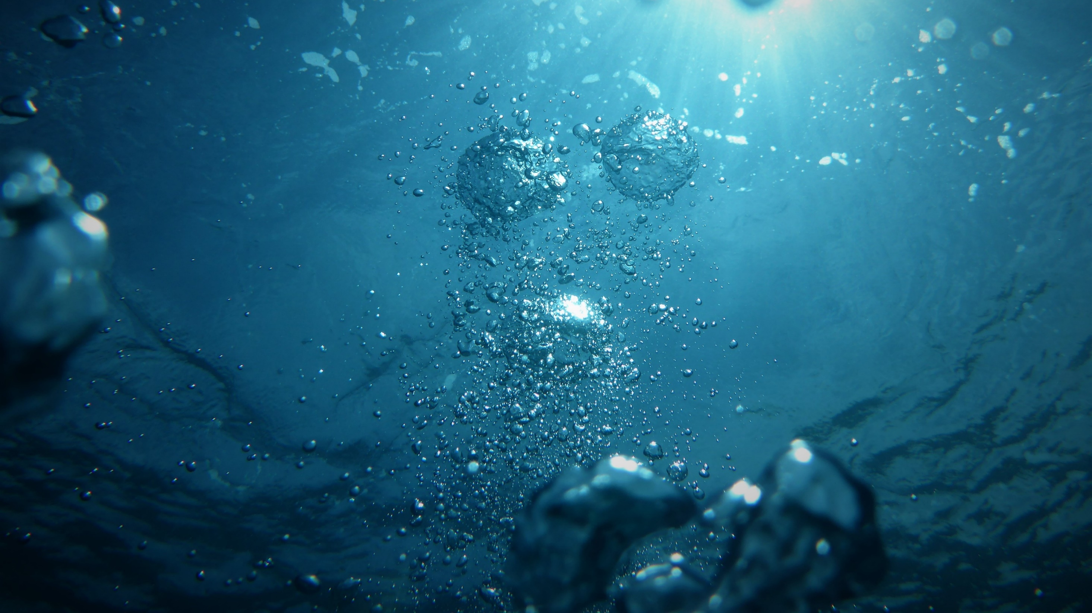
Le rôle des canaux dans la lutte contre les inondations
-
La mutation règlementaire des canaux sous l’effet de la compétence GEMAPI
2e Congrès Franco-Brésilien de Droit Maritime, transport, Oil&Gas, Environnement et Sécurité - 1-2 avril 2025 :

Slide 2
Des canaux aux barrages.
Des barrages aux ouvrages contributifs

Slide 3
La double mutation règlementaire des « canaux »
Mutation règlementaire n°1
Mutation règlementaire n°2
Nomenclature « IOTA »
Nomenclature « IOTA » + GEMAPI
Disparition de la terminologie, modifiée par le décret du 12 mai 2015. Désormais la rubrique 3.2.5.0. de la nomenclature IOTA classe les biefs de canaux dans la catégorie des « Barrages de retenue et ouvrages assimilés »
la rubrique 3.2.6.0. de la nomenclature IOTA est relative aux systèmes d’endiguement et aux aménagements hydrauliques (GEMAPI)
canaux
Biefs de canaux = « Ouvrages contributifs » d’un système d’endiguement
01/04/2025

Slide 4
Un canal …. des barrages :
Des qualifications règlementaires évolutives en fonction des situations
Statut règlementaire initial
Qualification règlementaire « sécurité et sûreté des ouvrages hydrauliques »
Qualification règlementaire GEMAPI
Canal
« Vecteur d’eau brute »
Canal « assimilé barrage
En tant qu’infrastructure linéaire retenant un volume d'eau permanent»
Rubrique : 3.2.5.0. (AP)
Situation de crise : vecteur de transfert des crues :
Entrées d’eau dans le canal par débordement de cours d’eau
Sorties d’eau : surverse du canal
Canal =
« Ouvrage contributif faisant office de digue composant le système d’endiguement »
Rubrique 3.2.6.0. (AP)
Situation normale :
Gestion hydraulique: distribution de l’eau brute/navigation
Gestionnaire
EPCI-FP
Fonction de barrage : ouvrages d’évacuation des crues, organes de vidanges et de prise d’eau
01/04/2025

Slide 5
L’intégration d’un canal « ouvrage contributif » dans un système d’endiguement
Canal
Zone protégée (système d’endiguement et niveau de protection
La finalité du système d’endiguement converge avec les objectifs de sûreté des ouvrages qui le constituent
Le canal en tant qu’ouvrage contributif doit être étudié lors de l’EDD pour fournir les éléments nécessaires à la justification des niveaux (sûreté et de protection). Il faudra procéder à l’ensemble des études et relevés nécessaires si les détails fournis par le gestionnaire ne sont pas suffisants à la justification technique des informations présentes dans l’EDD.
Evaluation du comportement structurel des ouvrages et de leur fondation vis-à-vis des sollicitations hydrauliques (modélisation mécanique et géotechnique)
01/04/2025

Slide 6
La disposition temporaire du canal au profit de l’EPCI-FP
Canal
Zone protégée (système d’endiguement et niveau de protection
La mise à disposition du canal au profit du gestionnaire du système d’endiguement
L’EPCI-FP souhaite tirer profit de la fonction de « digue par destination » (barrage au sens règlementaire), dès lors que le réemploi, sous sa responsabilité est raisonnablement possible au plan technique et économique moyennant éventuellement des aménagements.
En cas de concurrence d’usages de l’infrastructure, prééminence de l’usage « protection contre les inondations », organisée dans le cadre d’une convention (ouvrage est mis à contribution pour les besoins de la GEMAPI, sous la responsabilité de l’EPCI-FP, et non sous celle de l’exploitant habituel de l’ouvrage). Compensation financière si frais spécifiques.
01/04/2025

Slide 7
Deux conventions, deux temporalités
Temporalité « horizontale »
(alternance des usages)
Temporalité « verticale »
(coexistence des usages)
Période « normale »
Période « de crise »
Convention de superposition d’affectation
Usage complémentaire
Convention
de mise à disposition
Usage normal
(navigation)
Mise à disposition
Superposition d’affectation
01/04/2025

Slide 8
Philippe MARC
Avocat à la Cour
11 Blvd. des Récollets, Le Belvédère 31400 Toulouse
www.philippemarc.com
contact@philippemarc.com

